Slide 1
Élj szíved vágya szerint
Amit elvetsz, annak a gyümölcsét kapod vissza

Slide 2
prédikátor könyve 11. rész 1-10. versek
¹Osztogasd bő kézzel kenyeredet, mert idő múltával visszanyered azt! ²Oszd el hét- vagy
nyolcfelé is, mert nem tudod, milyen csapás érheti a földet! ³Ha megtelnek a fellegek, esőt
hullatnak a földre. Ha ledől a fa, akár délre, akár északra, ugyanazon a helyen marad, ahová
ledőlt. ⁴Aki mindig csak a szelet figyeli, nem vet, és aki csak a fellegeket lesi, nem arat.
⁵Ahogyan nem ismered a szél útját vagy a csontok formálódását a terhes asszony méhében,
éppúgy nem ismered Isten munkáját, aki mindent alkotott. ⁶Reggel fogj a magvetéshez, és ne
pihentesd a kezed este sem, mert nem tudod, melyik sikerül: ez, vagy amaz, vagy mind a kettő
egyaránt jó lesz. ⁷Édes a világosság, és jó látni szemünkkel a napot. ⁸Azért ha sok évig élhet az
ember, örüljön mindig, de gondoljon arra, hogy sok sötét napja is lesz, és ami következik, az
mind hiábavalóság!

Slide 3
prédikátor könyve 11. rész 1-10. versek
⁹Örvendezz, ifjú, míg fiatal vagy, légy jókedvű ifjúságod idején, és élj szíved vágya szerint, ahogy
jónak látod! De tudd meg, hogy mindezekért Isten megítél téged! ¹⁰Távolítsd el szívedből a
bosszúságot, és tartsd távol magadtól a rosszat, mert az ifjúkor és a fiatalság mulandó!

Slide 4
élj szíved vágya szerint bevezető gondolatok
HOGYAN ÉLNÉL, HA SZÍVED VÁGYA SZERINT ÉLHETNÉD AZ ÉLETED?

Slide 5


Slide 6


Slide 7
Élj szíved vágya szerint
„Örvendezz, ifjú, míg fiatal vagy, légy jókedvű ifjúságod idején, és élj szíved vágya szerint, ahogy
jónak látod! De tudd meg, hogy mindezekért Isten megítél téged!”

Slide 8
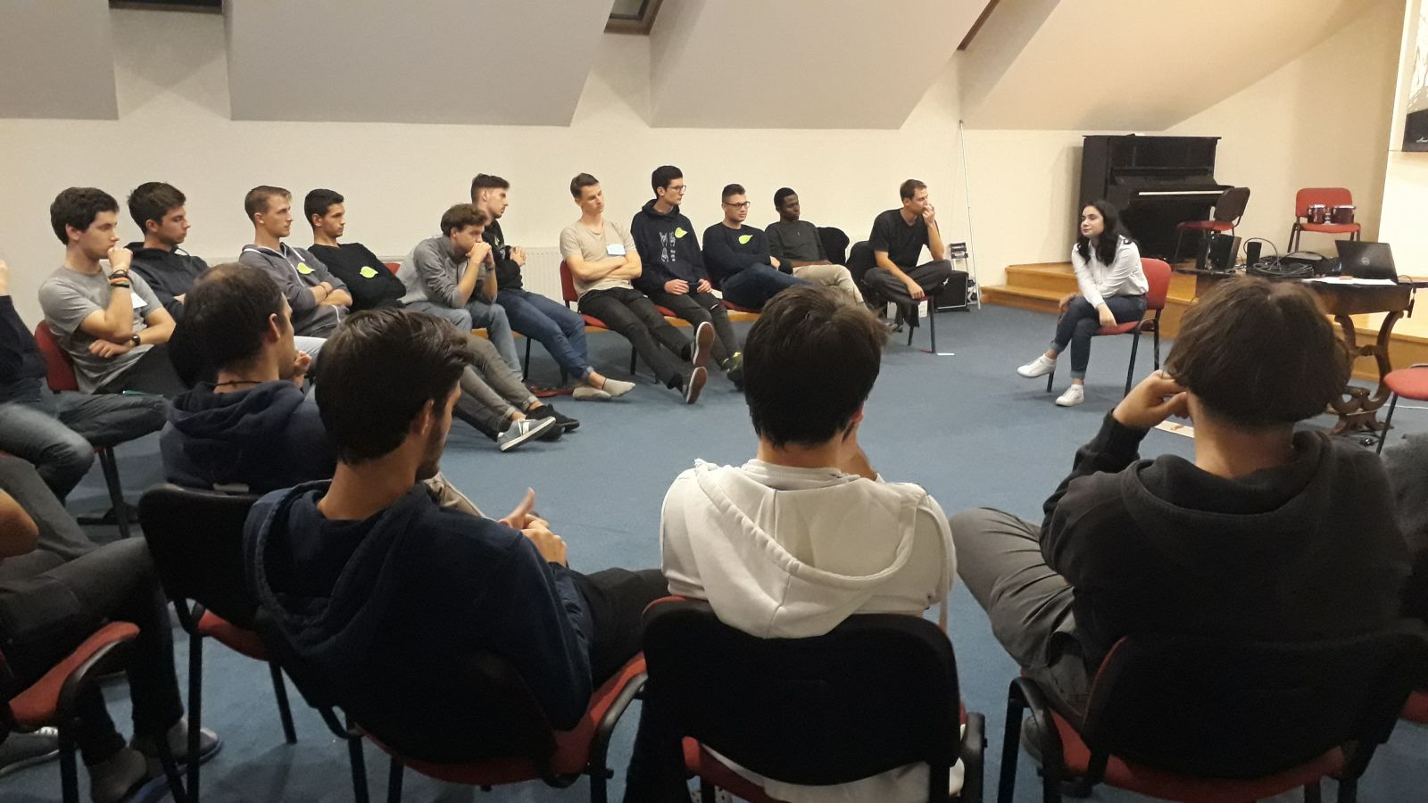

Slide 9
Élj szíved vágya szerint
„Aki mindig csak a szelet figyeli, nem vet, és aki csak a fellegeket lesi, nem arat.”

Slide 10


Slide 11
Élj szíved vágya szerint
„Reggel fogj a magvetéshez, és ne
pihentesd a kezed este sem, mert nem tudod, melyik sikerül: ez, vagy amaz, vagy mind a kettő
egyaránt jó lesz.”

Slide 12
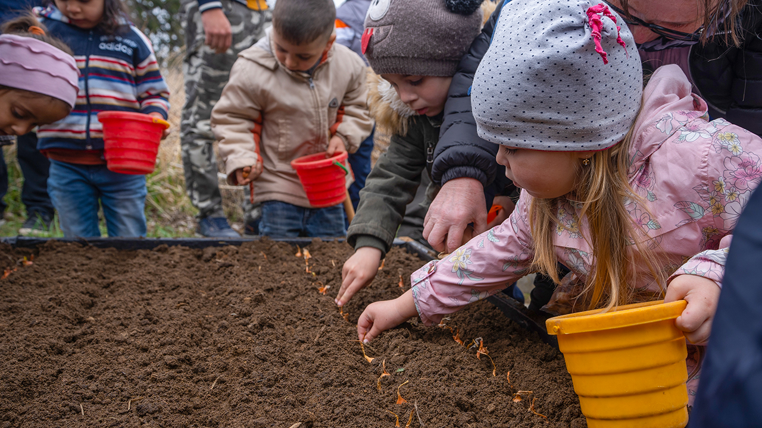

Slide 13
Élj szíved vágya szerint záró gondolatok
Bízz Istenben, az ígéreteiben, a szívében!
Ahogyan éled az életed, annak a gyümölcsét kapod vissza!

